Slide 1

Bringing ideas to life

Slide 2
About us
Founded in 2018
Scrum methodology:
Each week was a Sprint
Each day we had a meeting to check the status of the project

Slide 3

How we decided to solve the problem
Focus on the usability and the user friendliness
Reuse and recycle
MIT license

Slide 4


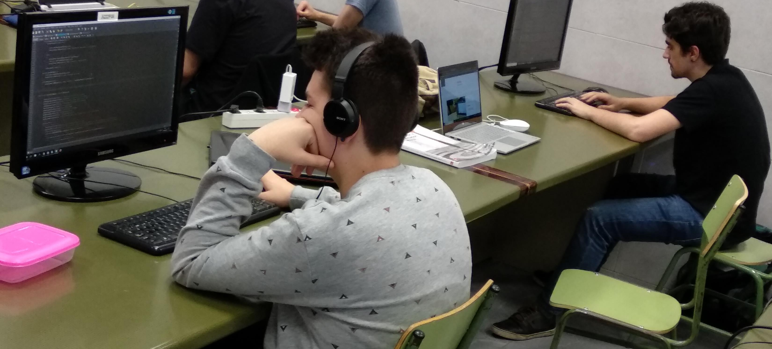
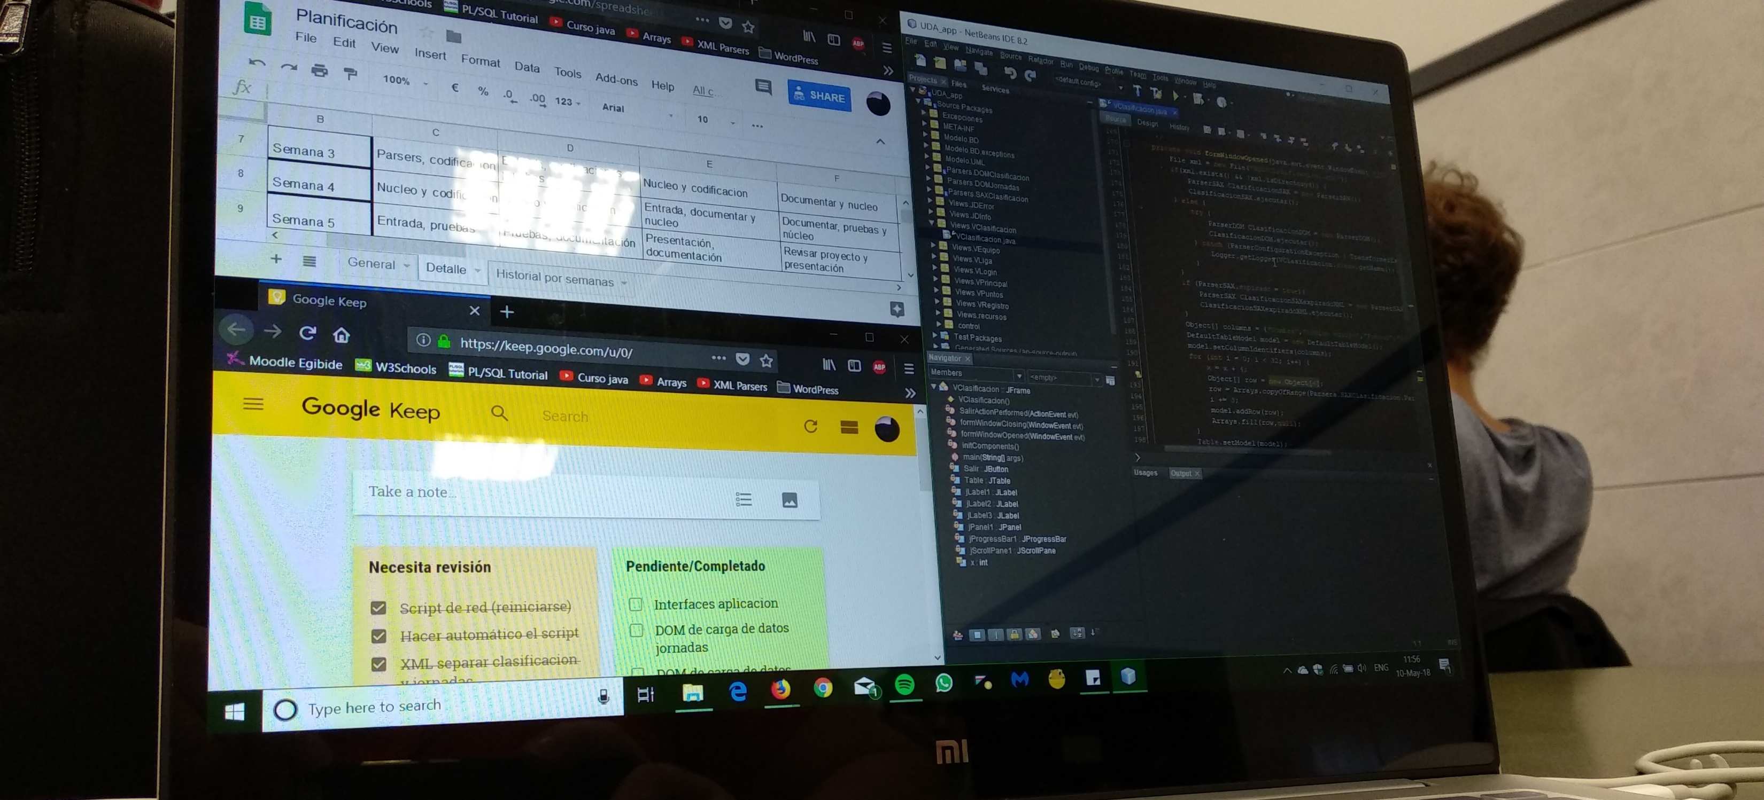
Desarrollo
Notes:
Vamos a hablar sobre el desarrollo y la experinecia de crear la aplicación

Slide 5
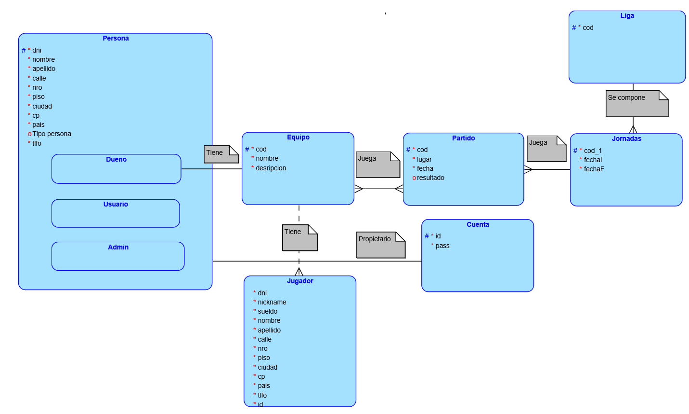
MER

Slide 6
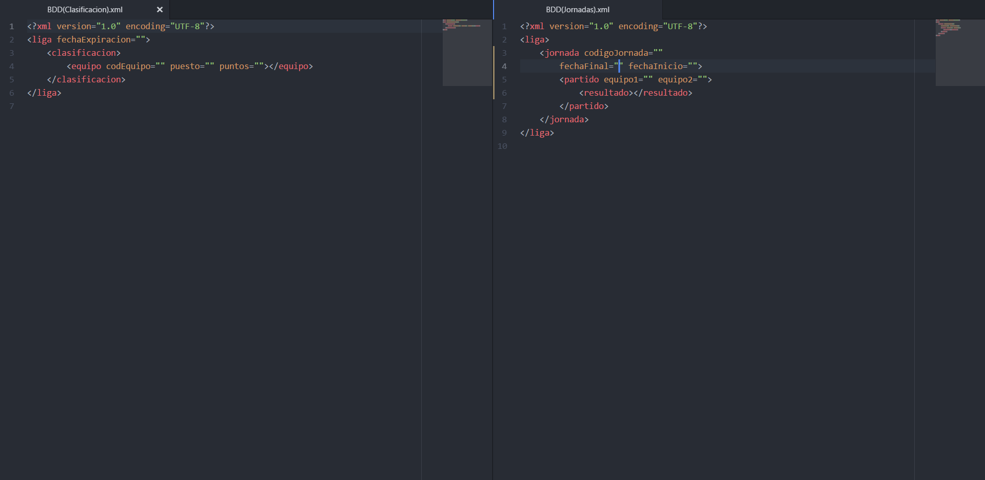
Xml

Slide 7
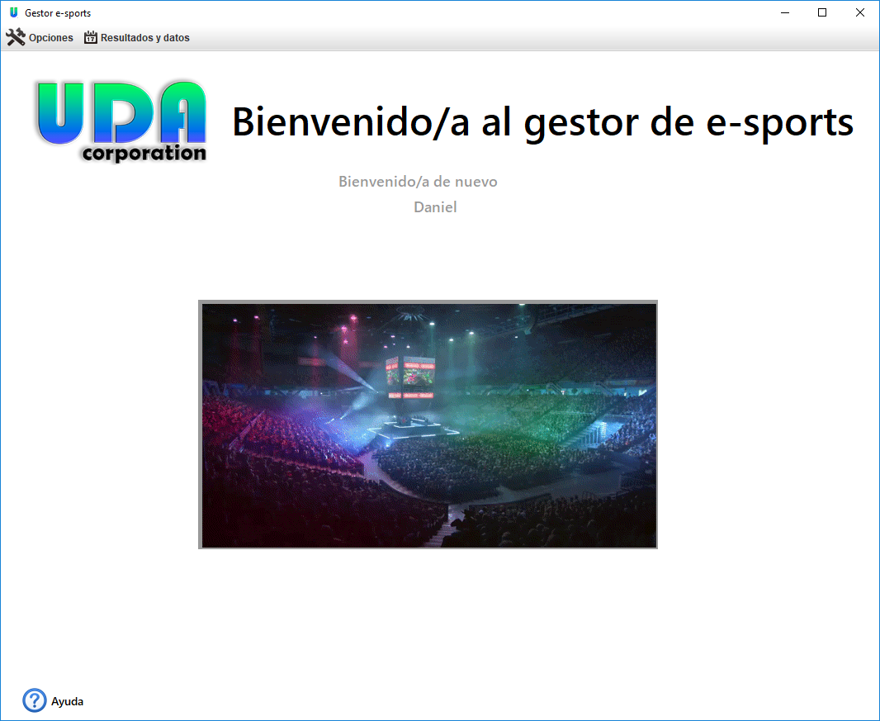
Diseño

Slide 8
Problemas del planteamiento
La tabla mutaba
El XML no era el más adecuado
Estructura de la base de datos

Slide 9
Script de red

Slide 10
Wordpress

Slide 11
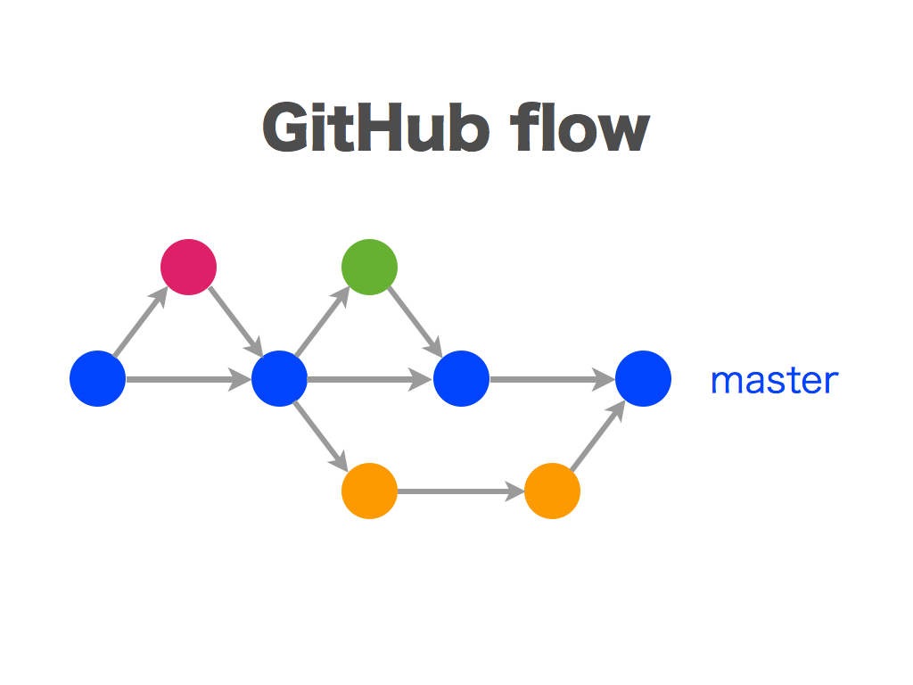
El uso de Github
Usar “forks” de un “master” para evitar conflictos mayores
Hacer un “merge” antes de comenzar a trabajar y al final del día

Slide 12
Demo

